Slide 1
PLANIFICACIÓN PARA CLASES VIRTUALES SEMANA N°38 FECHA : Miércoles 16 de Diciembre CURSO: 6° Básico Matemática
Colegio Jean Piaget
Mi escuela, un lugar para aprender y crecer en un ambiente saludable

Slide 2
ASIGNATURA /CURSO | Matemática 6to básico
NOMBRE DEL PROFESOR/A | Constanza Barrios Valenzuela
EDUCADORA DIFERENCIAL | Inés Cariñe
OBJETIVO DE APRENDIZAJE PRIORIZACIÓN NIVEL 1 | Objetivos generales priorizados trabajados durante el semestre
CONTENIDO /HABILIDADES | Indicadores varios
OBJETIVO DE LA CLASE | Reforzar contenidos vistos durante el año escolar. Reforzar positivamente trabajo y la perseverancia de los estudiantes mediante premiación virtual del área de matemática.

Slide 4
Desafío matemático: ¡Juguemos! ¡Atentos!
Estudiantes
https://wordwall.net/play/8367/376/624
https://wordwall.net/es/resource/8367376/copia-de-repaso-fracciones

Slide 5
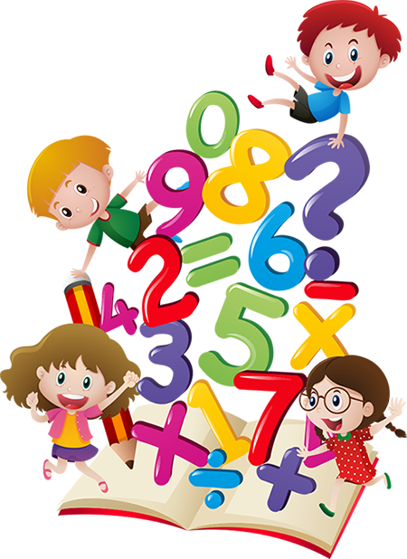
Conversemos…
Para comenzar la clase y activar tus conocimientos, responde en forma oral, las siguientes preguntas:
¿Cómo te sientes el día de hoy?
¿Te gustaron las clase virtuales?
¿Qué fue lo que más te costó entender en las clases de matemática?
¿Qué es lo que más te gustó de las clases de matemática?
¿Qué sugerencia harías para las realizaciones de las clases el próximo año?

Slide 6
ALERTA
ALERTA
ALERTA
https://wordwall.net/play/3759/377/488
https://wordwall.net/play/4011/290/400
https://wordwall.net/es/resource/3759377/multiplicaci%C3%B3n

Slide 7
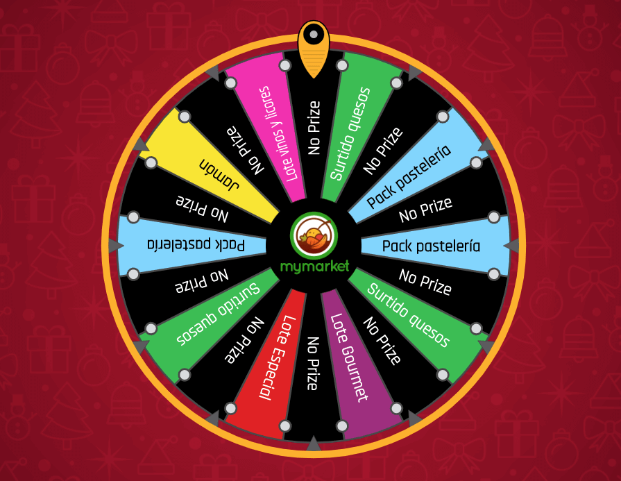
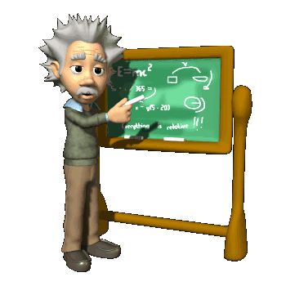
Ahora jugaremos a la ruleta con ayuda de la tía Inés.
¡Prepárate!
¡Tú puedes!

Slide 8
Colegio Jean Piaget
Premiación
Campeones Matemáticos año 2020

